Slide 1
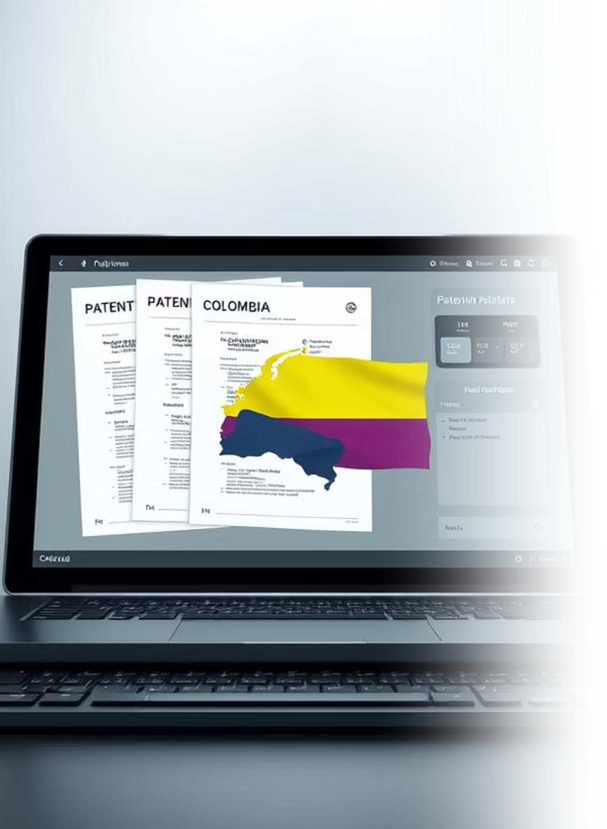
RegiMind
Un proyecto innovador para impulsar la propiedad intelectual y la innovación en Colombia.
Alan Pareja
Juan Pablo Molano
Adrian Berrio
Maria Isabel Yarce

Slide 2
Contexto y Necesidad del Proyecto
El acceso a información de propiedad intelectual en Colombia es o complejo para muchos, especialmente en el ámbito educativo. Las plataformas existentes son funcionales, pero carecen de una interfaz intuitiva, lo que restringe su uso por estudiantes, investigadores y emprendedores. Nuestro proyecto busca cerrar esta brecha.
Acceso Limitado
Interfaces No Amigables
Dificultad para acceder a información relevante sobre patentes tecnológicas.
Plataformas oficiales complejas y poco intuitivas para el usuario promedio.

Slide 3


Objetivos Estratégicos del Proyecto
Objetivo General
Diseñar e implementar una plataforma web para organizar y difundir información de patentes tecnológicas en Colombia, promoviendo la innovación y fortaleciendo la propiedad intelectual.
Objetivos Específicos
Recopilar y sistematizar información de patentes.
Desarrollar una plataforma interactiva y educativa.
Habilitar búsqueda, filtrado y solicitudes de nuevas patentes.
Gestionar niveles de usuario (Administrador e Investigador).

Slide 4
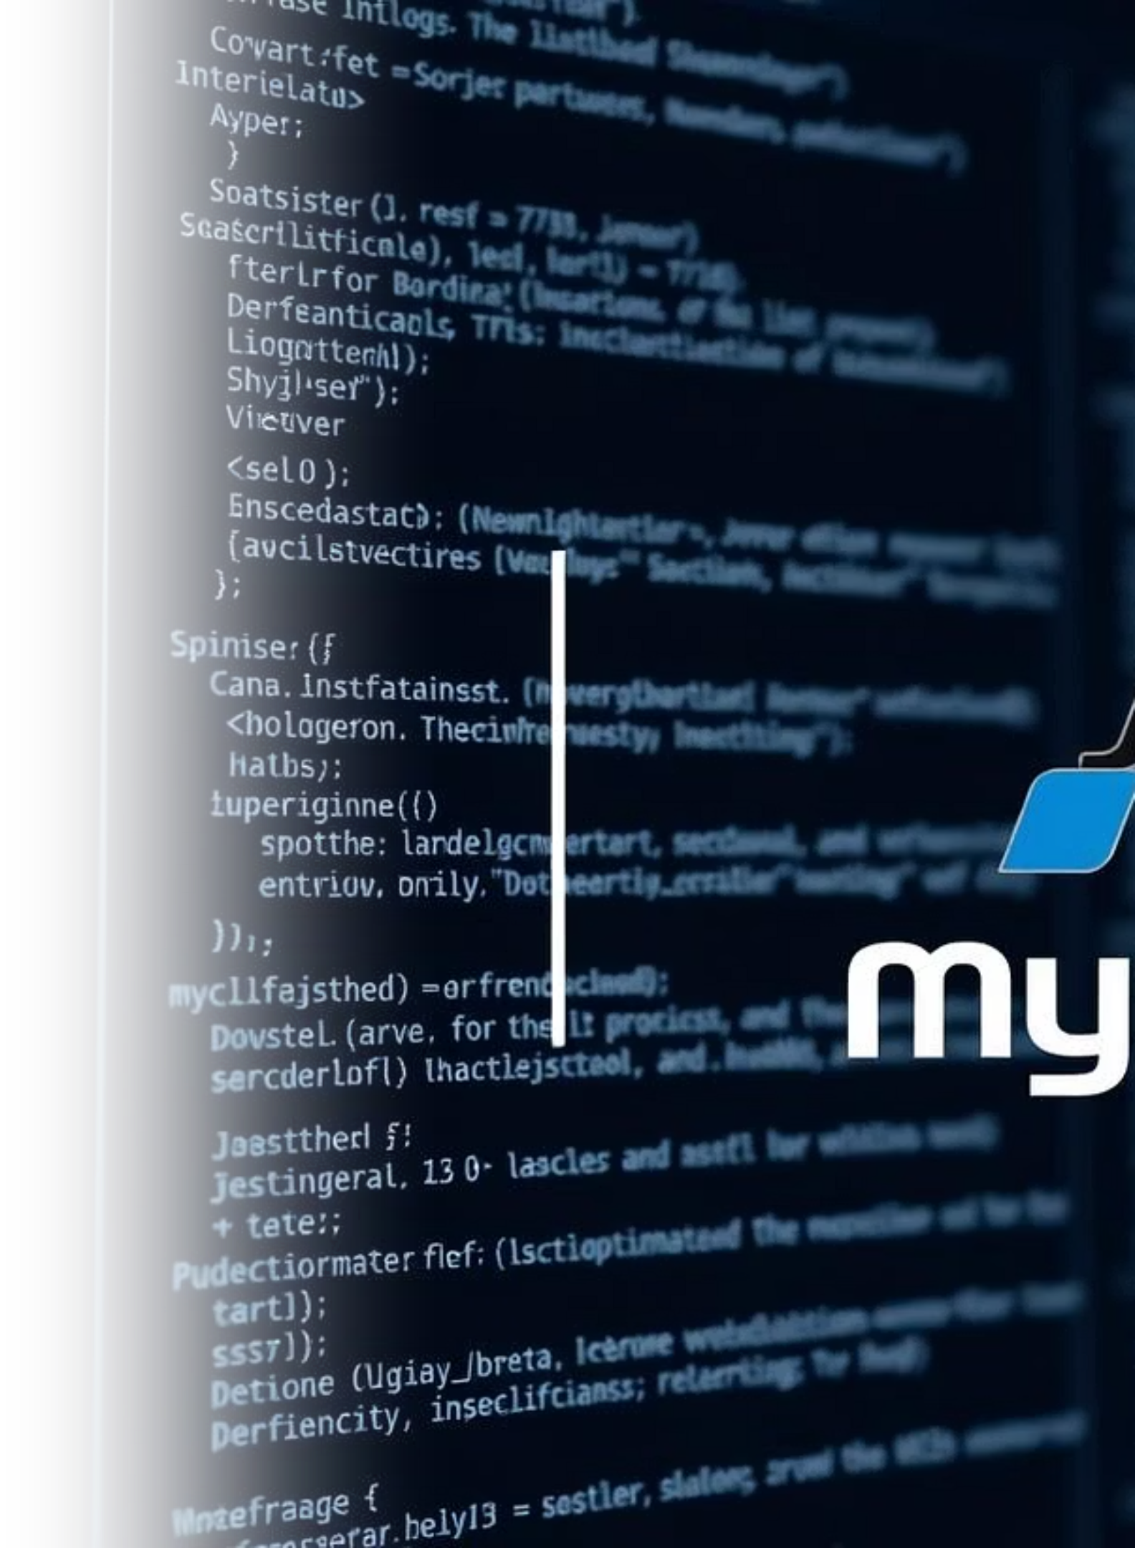
Alcance Técnico del Proyecto
Incluye
No Incluye
Backend: Java
Edición directa por parte del usuario
Base de Datos: MySQL
Frontend: HTML, CSS, JavaScript
Integración con APIs externas en tiempo real
Módulo de consulta de patentes
Gráficos o estadísticas avanzadas
Visualización organizada de resultados
Solicitud de ingreso de nuevas patentes (solo para investigadores)

Slide 5



Justificación: Impulso a la Propiedad Intelectual
Este proyecto no solo facilita el acceso a la información, sino que también fomenta activamente el aprendizaje y la creación de nuevas ideas. Al ser una herramienta de bajo costo, democratiza el acceso al conocimiento técnico.
Fomenta el Aprendizaje
Promueve la Innovación
Solución de Bajo Costo
Diseñada para ser una herramienta educativa clave en la formación de futuros innovadores.
Facilita la identificación de vacíos y la generación de nuevas propuestas tecnológicas.
Utiliza software libre y datos públicos, eliminando barreras económicas.

Slide 6
Riesgos y Estrategias de Mitigación
Hemos identificado posibles riesgos y desarrollado planes de contingencia para asegurar la culminación exitosa del proyecto.
Riesgo: Retrasos en el Desarrollo
Riesgo: Problemas de Seguridad
Riesgo: Datos Inconsistentes
Plan de Contingencia: Establecer reuniones diarias de seguimiento, monitoreo constante del progreso y redistribución flexible de tareas entre el equipo para optimizar el flujo de trabajo.
Plan de Contingencia: Implementar buenas prácticas de desarrollo seguro desde el inicio del proyecto, realizar auditorías de código regulares y ejecutar pruebas de vulnerabilidad exhaustivas antes del despliegue final.
Plan de Contingencia: Desarrollar scripts de limpieza y validación de datos automatizados, implementar estrictos controles de calidad en la entrada de información y establecer procesos de revisión periódica de la base de datos.

Slide 7



Conclusión y Próximos Pasos
Esta plataforma es un aporte significativo al ecosistema de innovación colombiano, facilitando el acceso a información vital y promoviendo la participación activa.
Fomento Educativo
Conexión Comunitaria
Impulso a la Innovación
Empodera a estudiantes y futuros profesionales en el ámbito de la propiedad intelectual.
Crea un puente entre el conocimiento y la aplicación práctica para innovadores.
Contribuye directamente al desarrollo tecnológico y económico del país.

